Slide 1
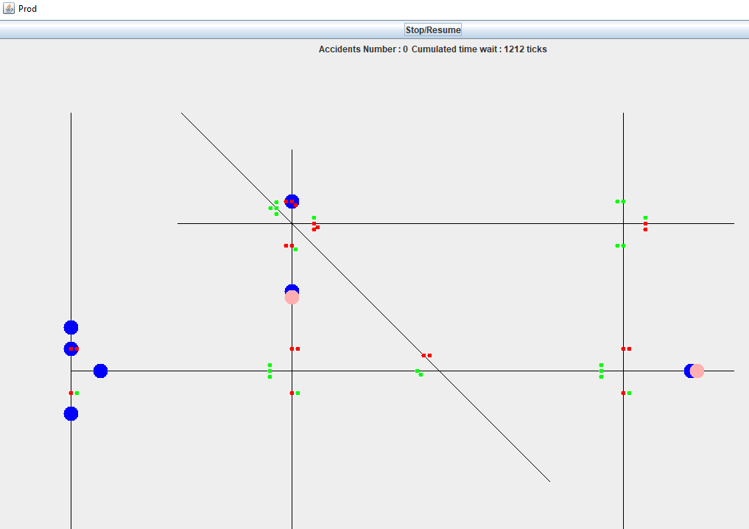
Projet : Simulateur de trafic urbain

Slide 2
Attentes
Configuration de politique pour le comportement des automobilistes et feux
Configuration du nombre d’automibilistes, leurs trajets, de la carte etc ...
Mesures de valeurs : attentes cumulé, nombre d’accidents
Rendu graphique

Slide 3

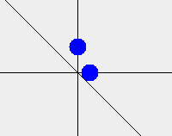



Éléments visuels
Mesures
Voitures
Feux de circulation
Routes
Voitures accidentées
Objectif

Slide 4
Fonctionnement
Mise a jour de chaque élément a chaque tick
Déplacement voiture et mise a jour des feux en fonction de leur politique
Incrémentation de la valeur d’attente cumulé a chaque fois qu’une voiture n’est pas mise a jour
Incrémentation du nombre d’accident a chaque accident

Slide 5
Valeurs configurables
Temps d’attente entre chaque ticks
Nombre d’image par seconde (fps)
Distance des feux par rapport a l’intersection
Distance de sécurité entre les voitures

Slide 6
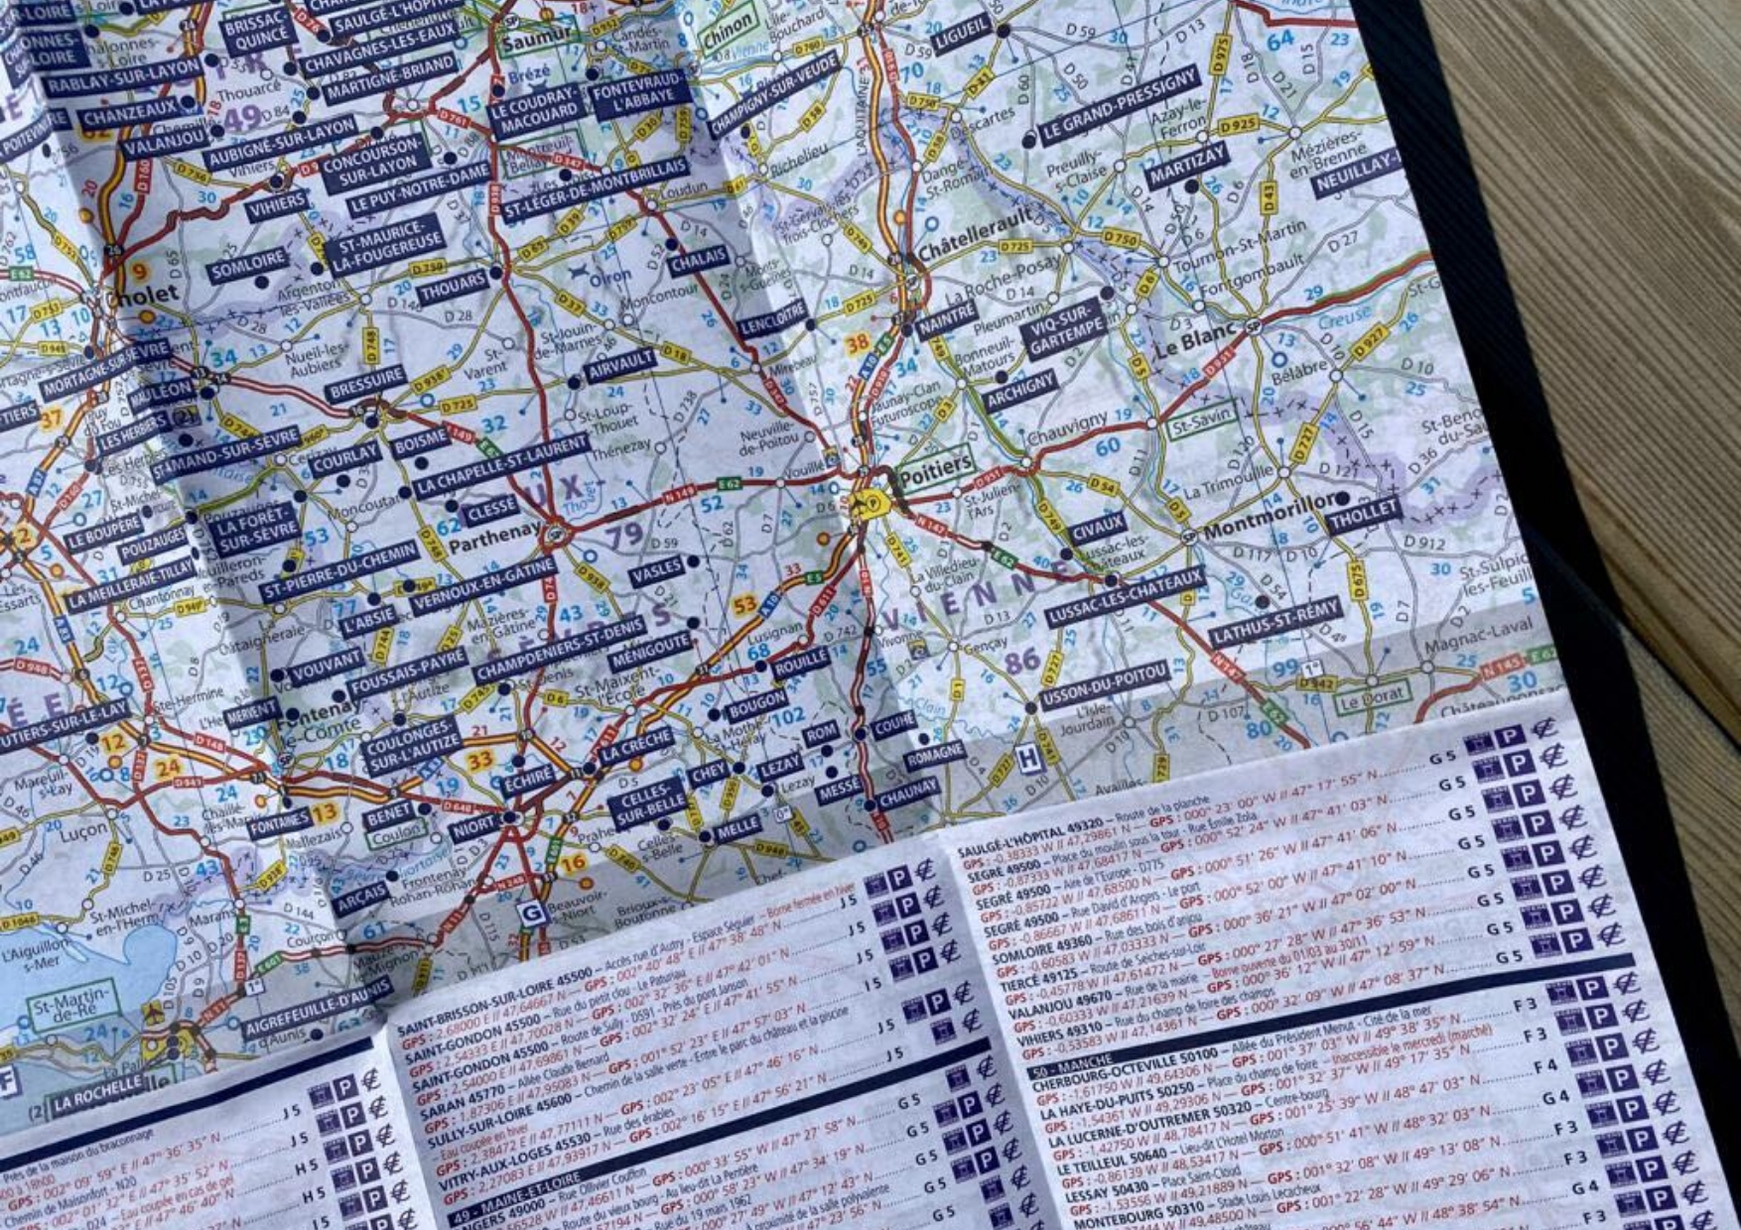
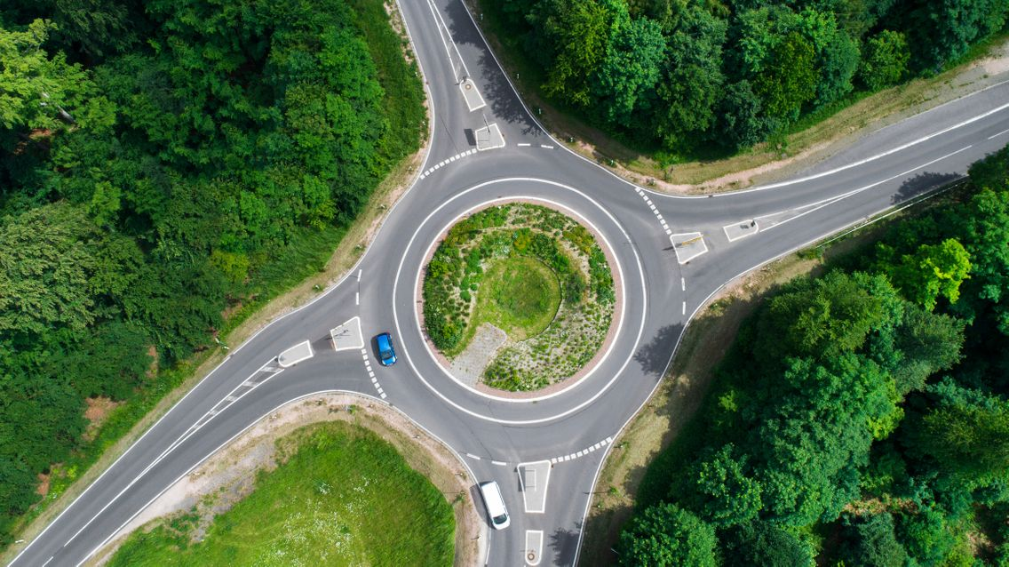
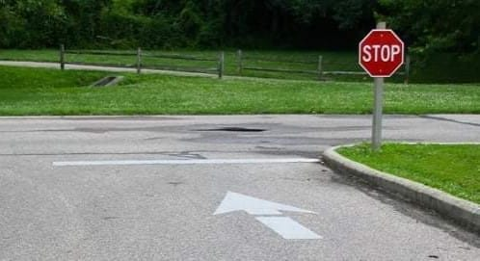
Amélioration ?
Paterne décorateur pour la gestion des politiques
Éditeur de cartes routières
Ajout d’autres types d’intersection (priorité a droite, rond points ...)

